Slide 1
Итоговое собеседование – допуск к государственной итоговой аттестации в 9 классе
Владеют ли наши дети спонтанной речью?

Slide 2
сложно говорить о том, чего не знаешь.
Трудно строить диалог, аргументировать, дискутировать,
если не привык обсуждать серьёзные проблемы.

Slide 3
родители узнают много интересного и сами поймут, чем могут быть полезны своим детям, слушая:
как они читают и пересказывают предложенный текст;
рассуждают по проблемному вопросу;
рассказывают о посещении музея или театра,
ВСПОМИНАЮТ О запомнившейся экскурсии или походе, о любимой книге или фильме…

Slide 4
Обратитесь к сайту «ФИПИ», кликните на иконку «Открытый банк оценочных средств по русскому языку» и дальше на ссылку «Перейти в открытый банк оценочных средств по русскому языку (II-IV; V-IX; X-XI классы)».

Slide 5
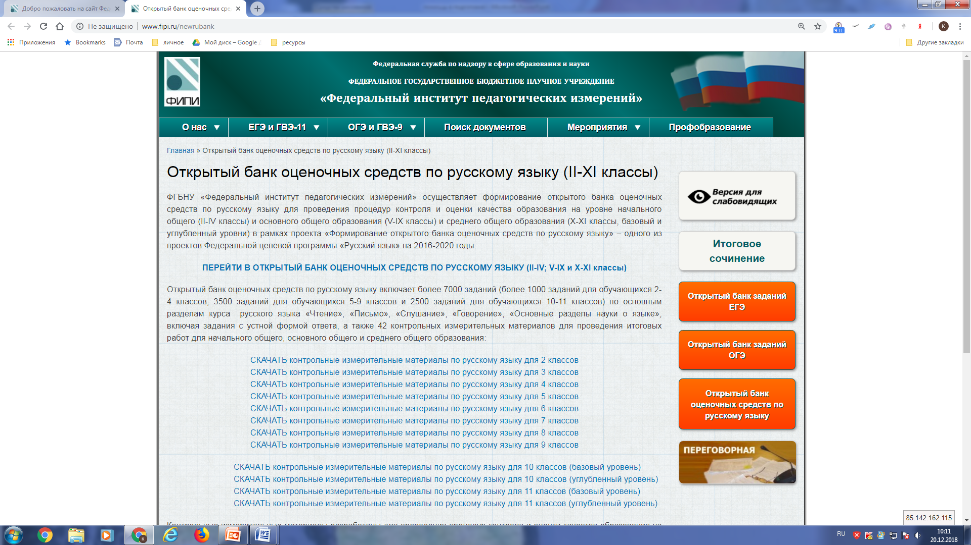

Slide 6
Существенную помощь могут оказать родители, если попробуют вместе с детьми открыть и выполнить хотя бы несколько заданий раздела «Говорение» в любом классе, начиная со 2 и до 9.
В каждом классе представлены задания, ответы к ним и критерии оценивания каждого задания по четырём видам речевой деятельности (чтение, письмо, слушание, говорение), а также основным разделам науки о языке.

Slide 7
Примеры некоторых задании из разных классов помогут понять в общих чертах круг возможных тем, вопросов и уровень подготовленности выпускника к участию в СОБЕСЕДОВАНИИ, то есть уровень владения родной речью, а также уровень общего развития, кругозора, начитанности подростка.
Главное - это будет общение, которое не только поможет вашему сыну или дочери увереннее чувствовать себя в будущем, но и вам откроет много нового и интересного в юном поколении.

Slide 8
2 класс

Slide 9
2 класс

Slide 10
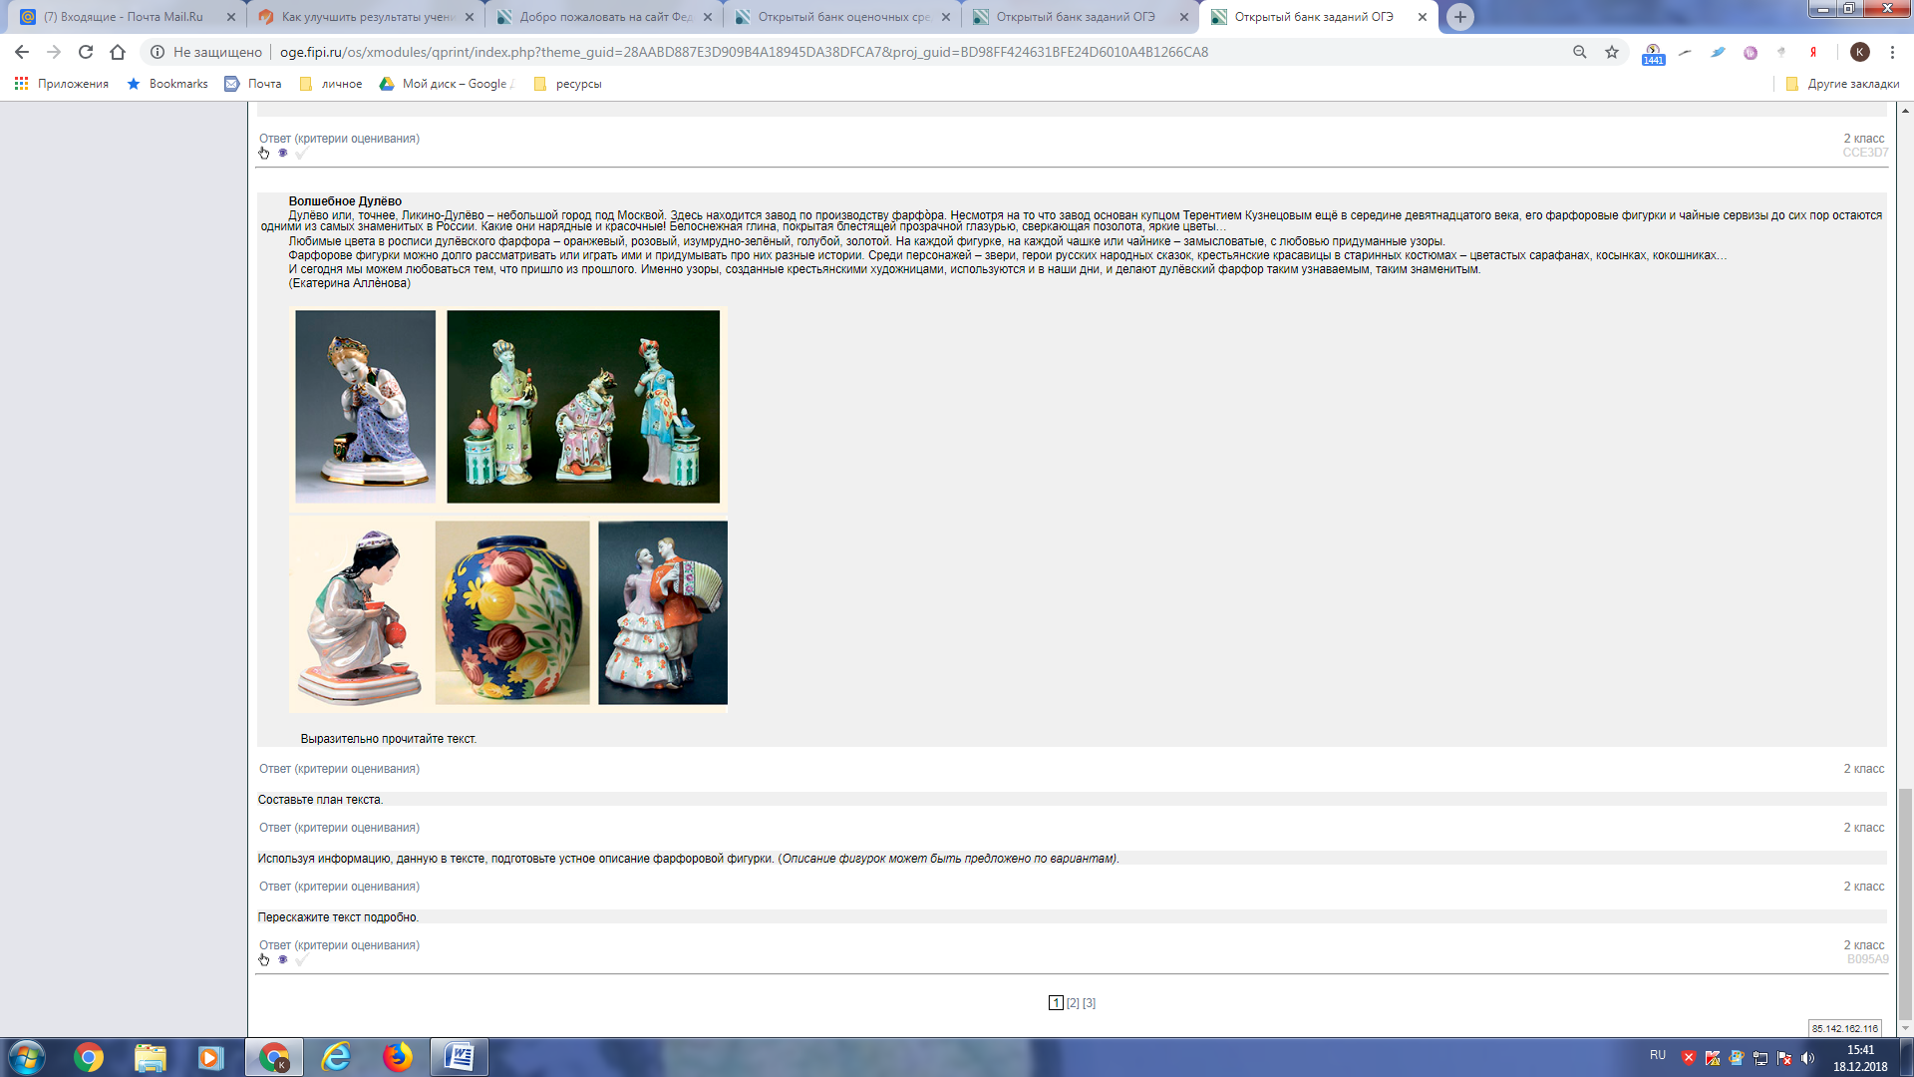
2 класс

Slide 11
2 класс

Slide 12
3 класс

Slide 13
3 класс

Slide 14
4 класс

Slide 15
4 класс

Slide 16
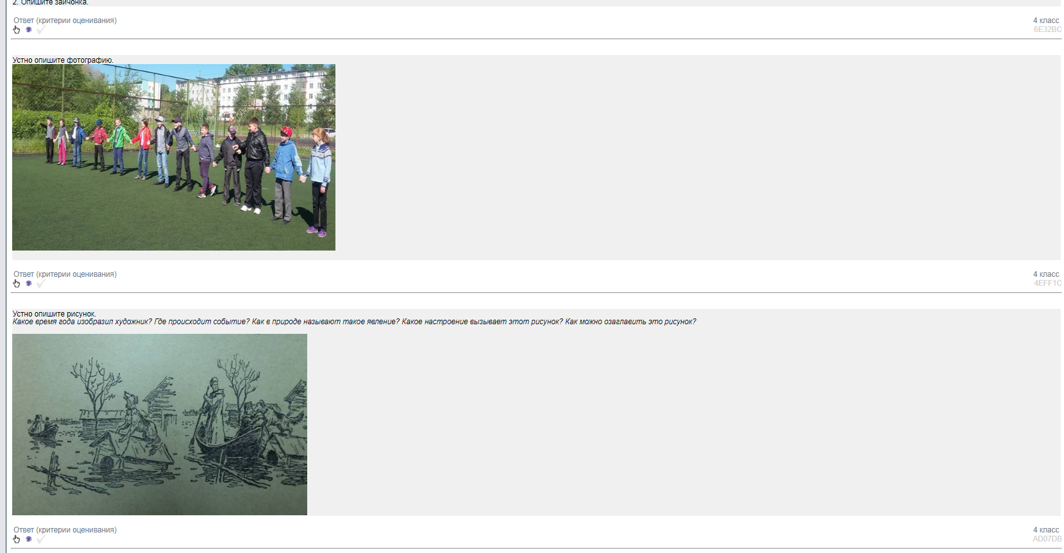
4 класс

Slide 17
5 класс

Slide 18
5 класс

Slide 19
5 класс

Slide 20
6 класс

Slide 21
6 класс

Slide 22
6 класс

Slide 23
7 класс

Slide 24
7 класс

Slide 25
7 класс

Slide 26
8 класс

Slide 27
8 класс

Slide 28
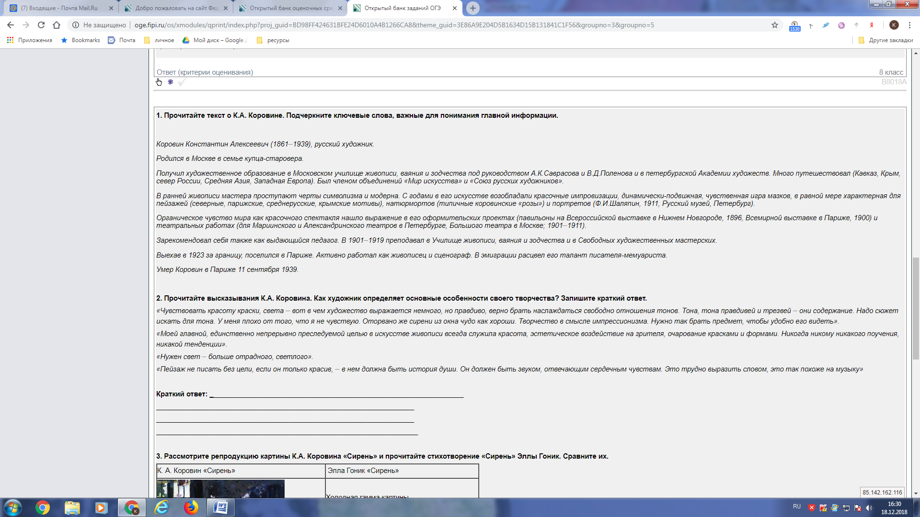
8 класс
См. следующую страницу

Slide 29
8 класс

Slide 30
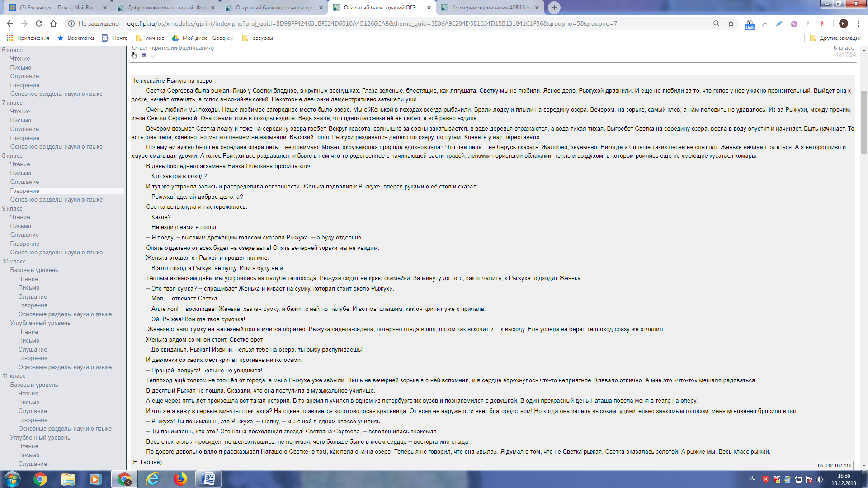
8 класс
См. следующую страницу

Slide 31
8 класс

Slide 32
9 класс

Slide 33
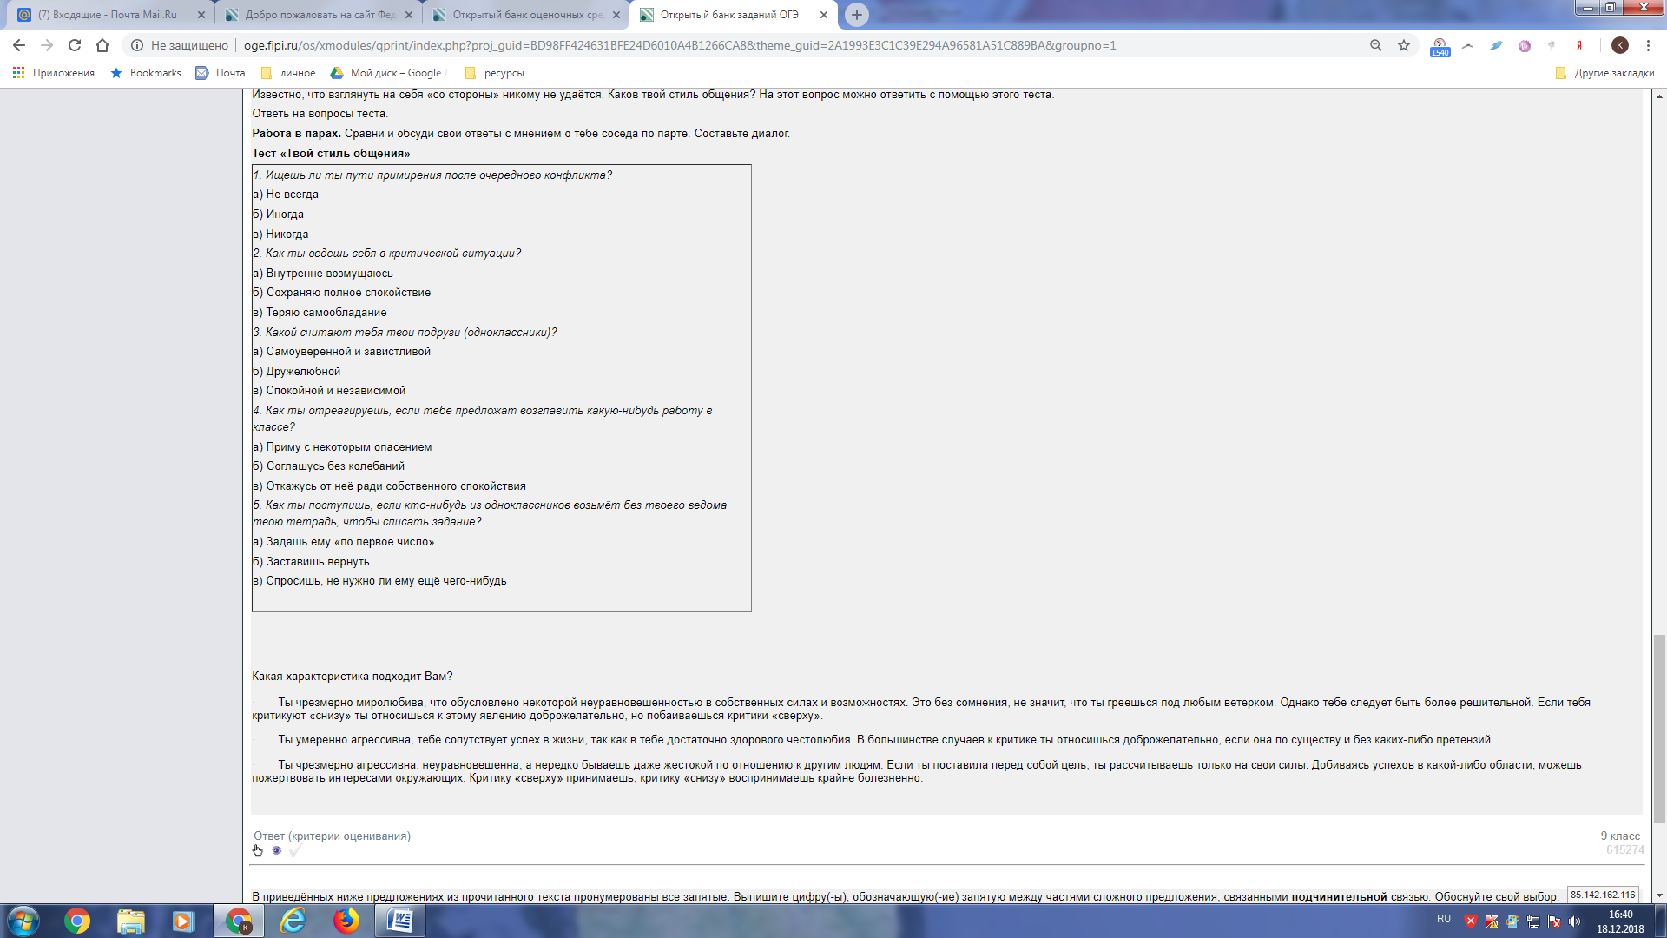
9 класс

Slide 34
9 класс

Slide 35
9 класс

Slide 36
9 класс

Slide 37
9 класс

Slide 38
9 класс

Slide 39
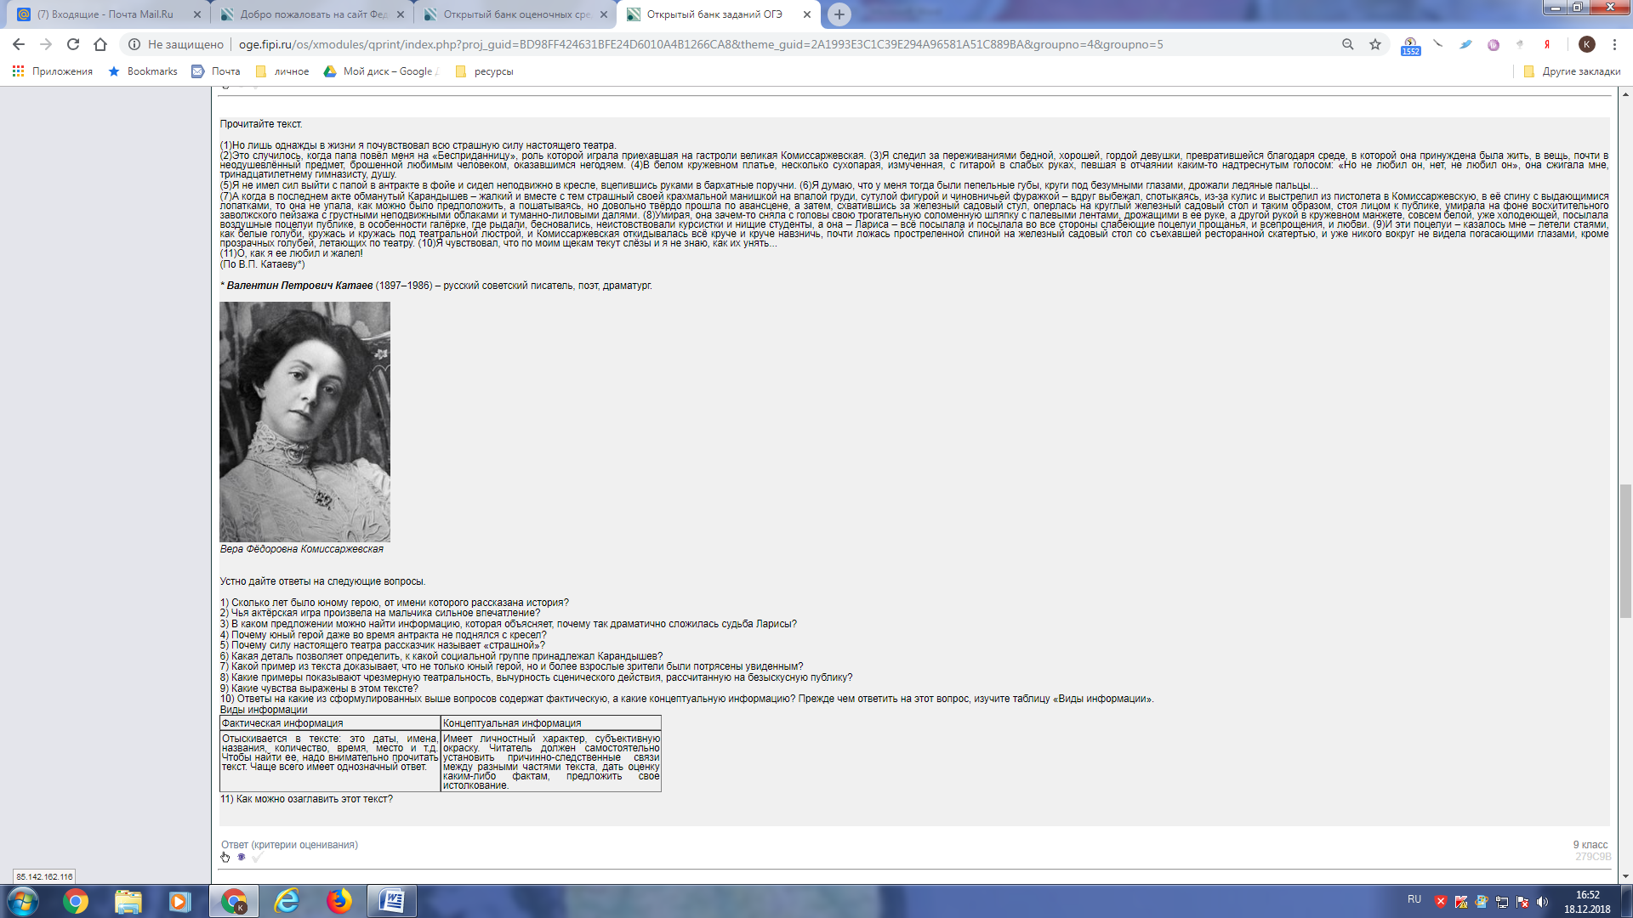
9 класс

Slide 40
9 класс

Slide 41
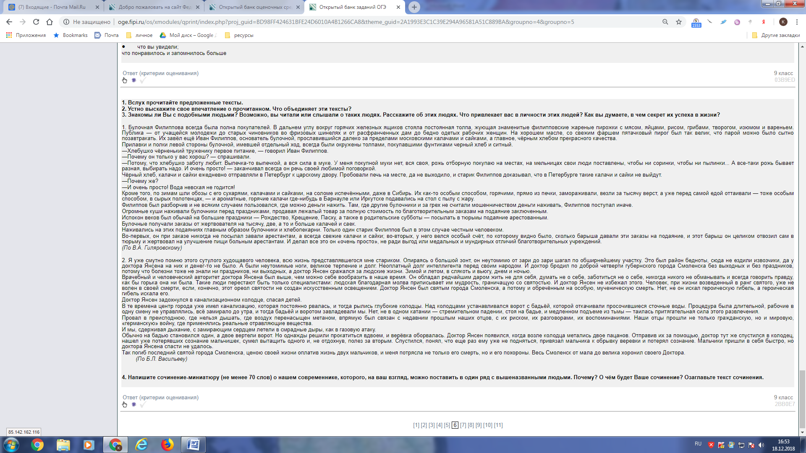
9 класс

Slide 42
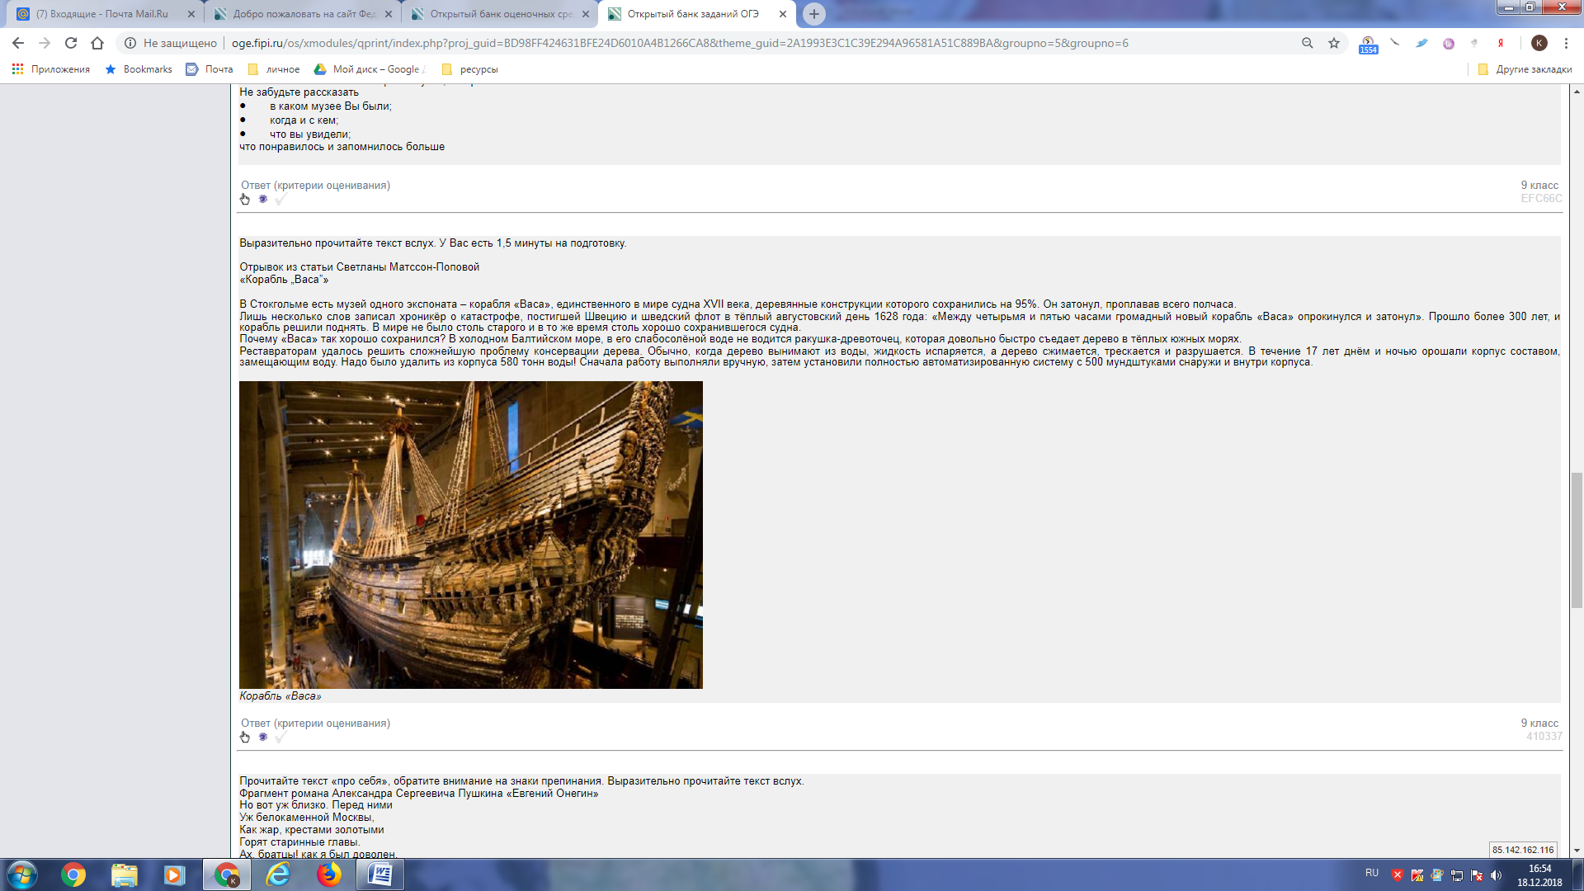
9 класс

Slide 43
9 класс

Slide 44
9 класс

Slide 45
9 класс

Slide 46
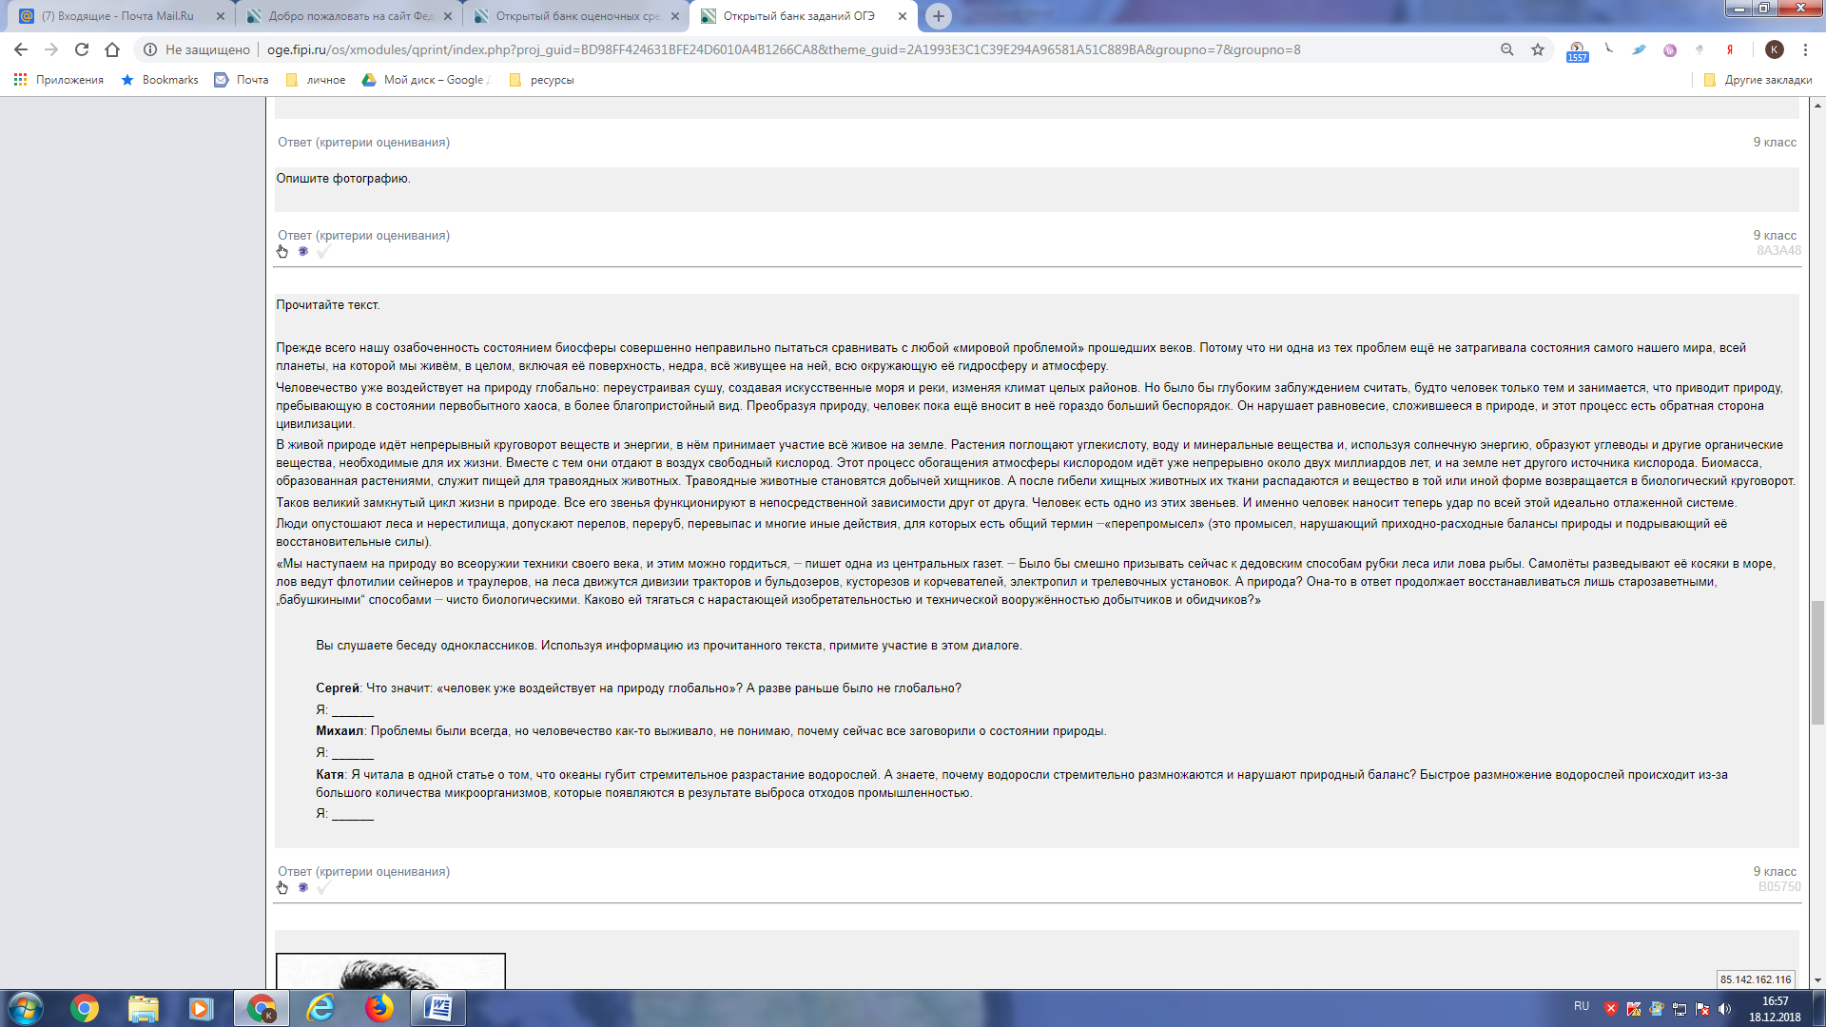
9 класс

Slide 47
9 класс

Slide 48
9 класс

Slide 49
9 класс

Slide 50
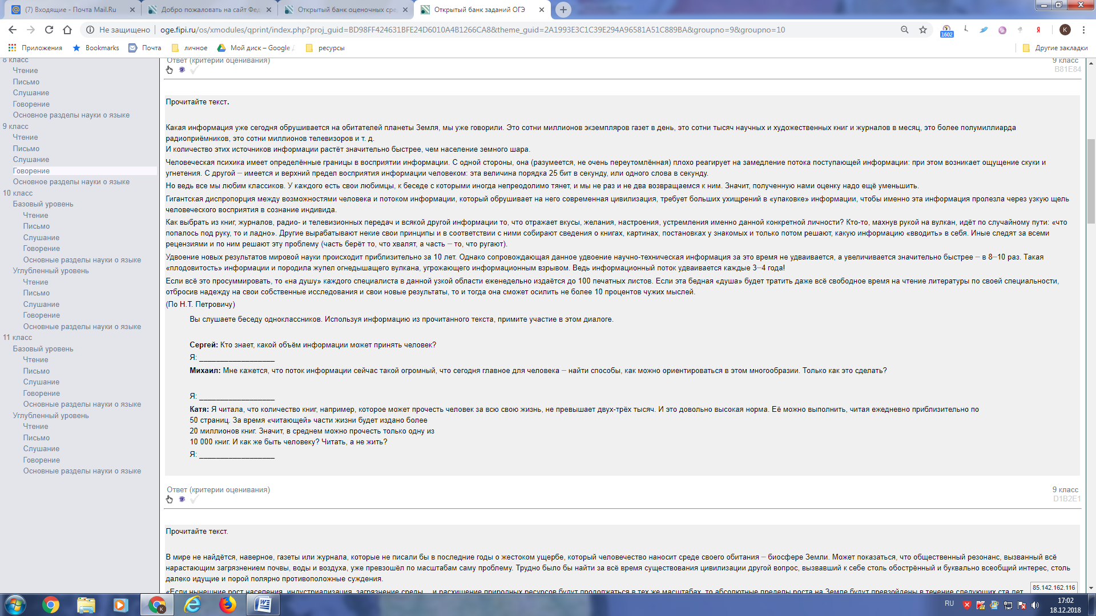
9 класс

Slide 51
9 класс

Slide 52
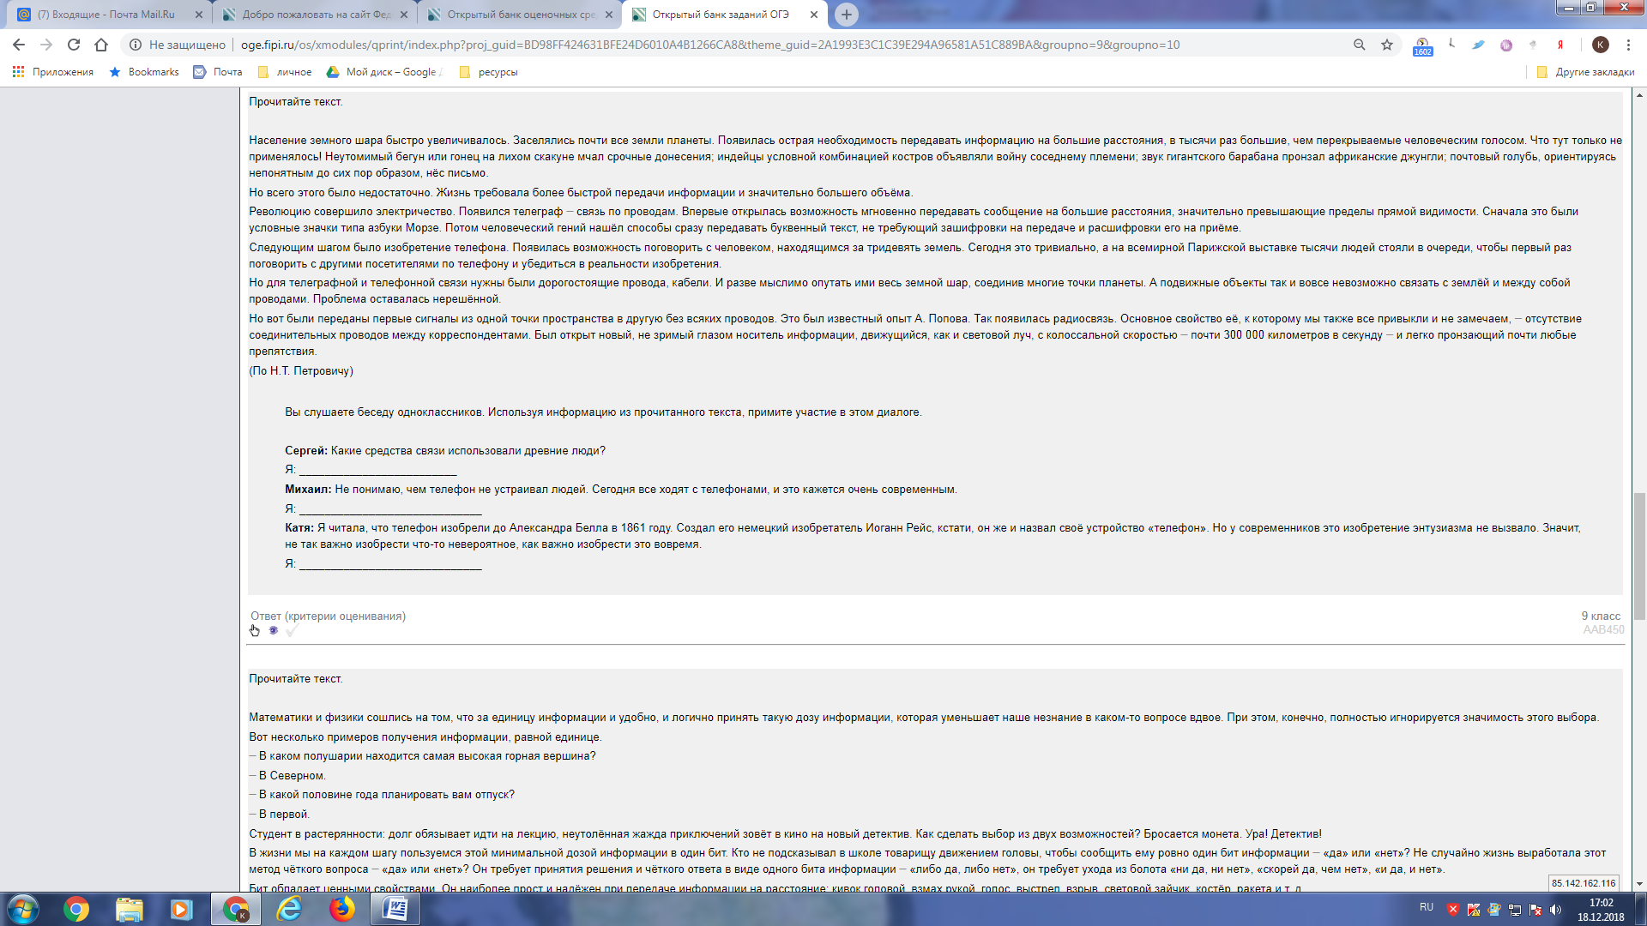
9 класс

Slide 53
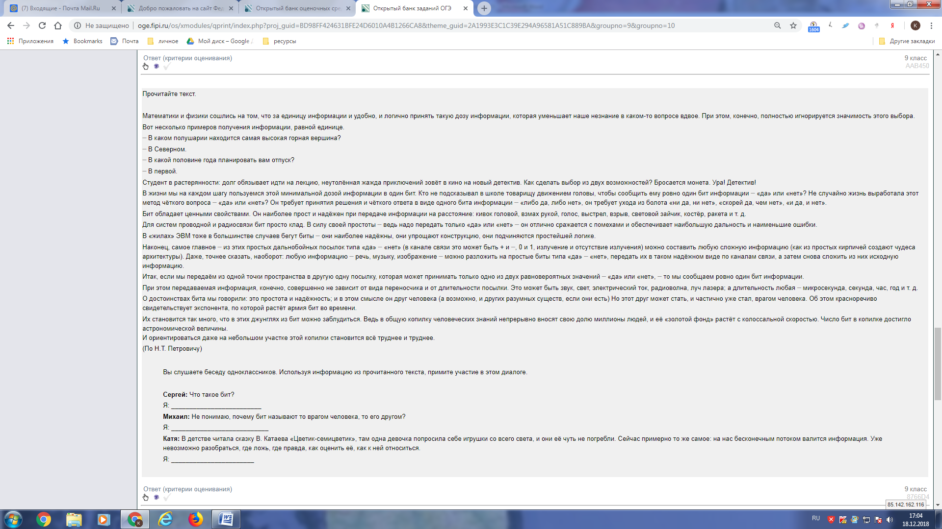
9 класс

Slide 54
Желаем успешно пройти итоговое собеседование!

